Slide 1
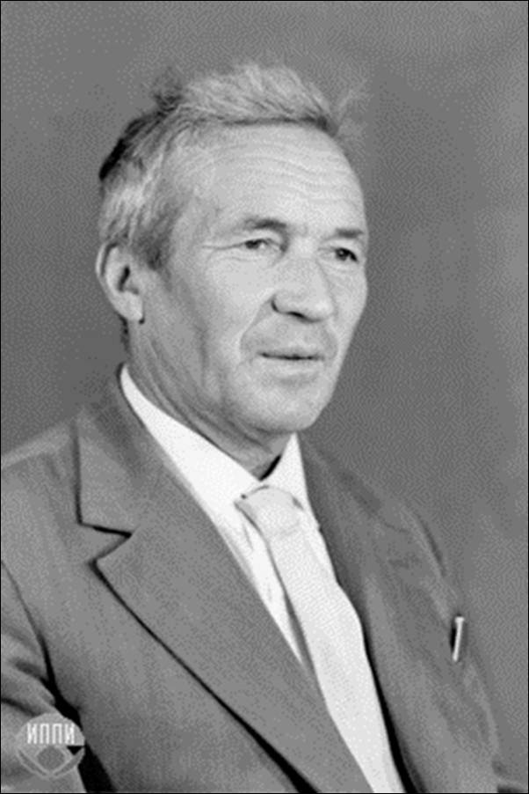
«Гений, живший среди нас» Выполнили учащиеся 10 Б класса МБОУ «СОШ№2» округа Муром Владимирской области: Сидлеренок Леонид Янина Екатерина Пичужкина Вероника Гаврилина Алина Спирякова Ольга. Учитель математики Е.Г.Мясникова
Колмогоров
Андрей Николаевич

Slide 2
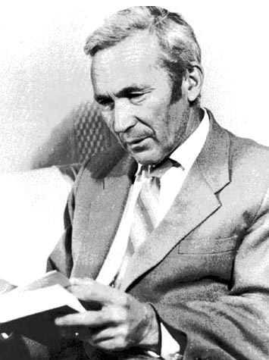
"Андрей Николаевич принадлежал к числу тех несравненных гениев, которые украшают жизнь уже самим фактом своего существования. Одно лишь сознание того, что где-то на Земле бьется сердце человека, наделенного столь совершенным разумом и бескорыстной душой, окрыляло, дарило радость, давало силы жить, уберегало от дурных поступков и вдохновляло на благие дела".
В. М. Тихомиров

Slide 3
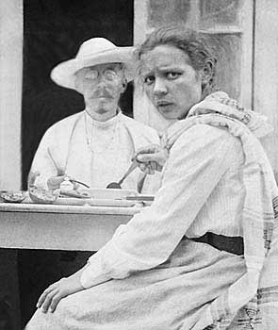
Андрей Николаевич Колмогоров
родился 25 апреля 1903 года в Тамбове.
Мать–
Мария Яковлевна
Колмогорова,
дочь предводителя угличского дворянства.
Отец-
Николай Матвеевич Катаев,
по образованию агроном .

Slide 4
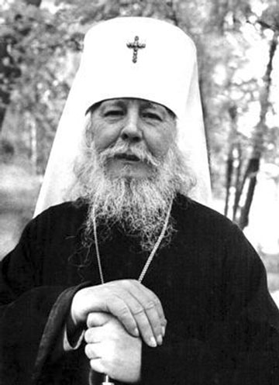
Дед по отцовской линии был сельским священником в Вятской губернии.
Брат отца А.Н.Колмогорова Иван Матвеевич Катаев (1875-1946) - историк, профессор, доктор исторических наук.
Сын Ивана Матвеевича – Иван Иванович Катаев, русский писатель, двоюродный брат Андрея Колмогорова.

Slide 5
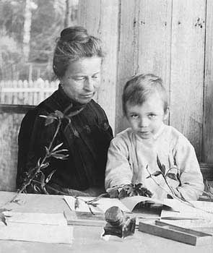
Вера Яковлевна Колмогорова, одна из сестёр матери Андрея, официально усыновила его и в 1910 году переехала с ним в Москву для определения в гимназию.

Slide 6
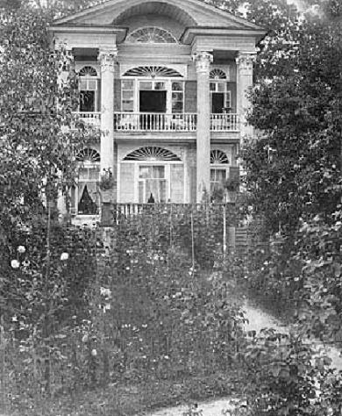
"Раннее детство я провел в родовом имении родителей моей матери Туношне в Ярославской губернии и всегда был окружен даже избытком внимания".
Андрей Николаевич Колмогоров воспитывался сёстрами матери. Тётушки Андрея в своём доме организовали школу для детей разного возраста, которые жили поблизости, занимались с ними, для ребят издавался рукописный журнал "Весенние ласточки". В нём же появлялись и "научные работы" Андрея - придуманные им арифметические задачи.

Slide 7
В семь лет Колмогорова определили в частную гимназию Владимира Христиановича Репман.
Его редкостное и разностороннее дарование проявилось рано:
в 7 лет он самостоятельно
переоткрыл представление
квадратов целых чисел в виде суммы простых,
в 12- начал изучать высшую математику.

Slide 8
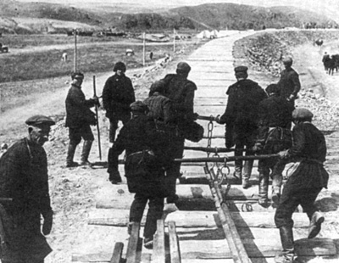
В 1918-1920 годах жизнь в Москве была нелёгкой. В это время Андрей Николаевич был вынужден устроиться библиотекарем, а заодно вместе со старшими пришлось уехать на постройку железной дороги Казань-Екатеринбург.

Slide 9
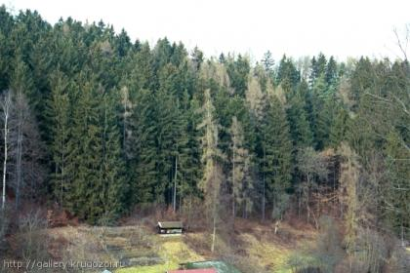
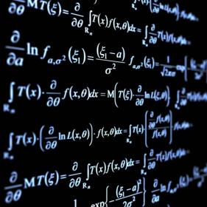
При выборе профессии Андрей испытывал колебания: мечтал стать лесничим, увлекали его история, математика.

Slide 10
В 1920 г. он поступил на физико-математический факультет МГУ и одновременно на металлургический факультет Менделеевского химико-технического института.
«Задумав заниматься серьезной наукой, я, конечно, стремился учиться у лучших математиков, — вспоминал позднее ученый.

Slide 11
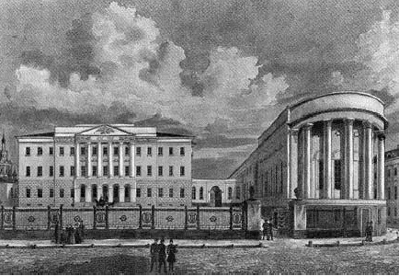
В начальные месяцы Андрей сдал экзамены за курс. А как студент второго курса он получает право на «стипендию».
"Сдав в первые же месяцы экзамены за первый курс, я получил право на 16 килограммов хлеба и 1 килограмм масла в месяц, что, по представлениям того времени, обозначало уже полное материальное благополучие".

Slide 12
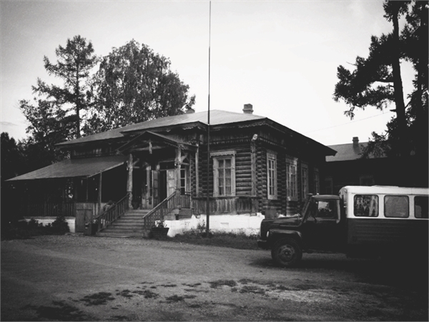
В студенческую пору потребность в дополнительном заработке к стипендии привела девятнадцатилетнего юношу на работу в Потылихинскую опытно-показательную школу Наркомпроса СССР. Андрей преподавал в ней математику и физику.

Slide 13
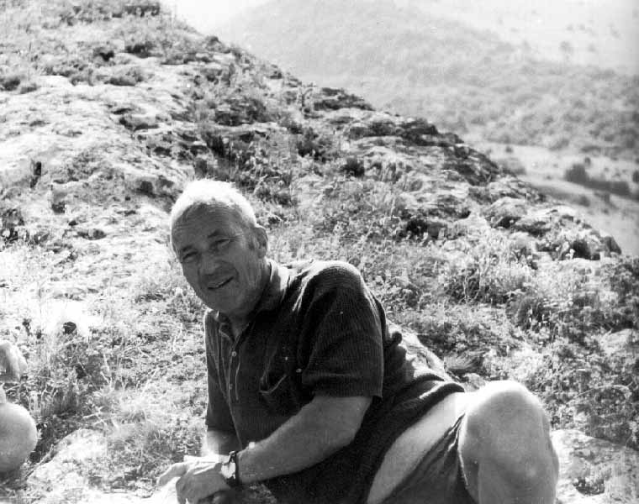
Имея слабое здоровье, Андрей Николаевич стал закаляться, ходить на лыжах, научился хорошо плавать и в 1924 году организовал свой первый поход со школьниками в Крым. С тех пор летние походы стали важной составной частью его жизни.

Slide 14
В первые студенческие годы, кроме математики, Колмогоров занимался серьёзным образом в семинаре по древнерусской истории. Эти работы сохранились в рукописи, относятся к истории Новгорода и посвящены анализу землепользования в Новгородской земле в XV веке.

Slide 15
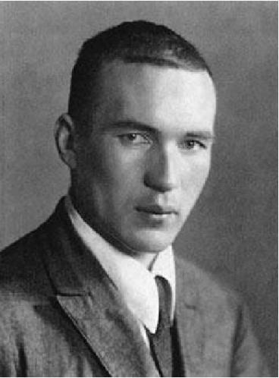
В 19-летнем возрасте Колмогоров получает самый знаменитый результат - в области тригонометрических рядов - пример ряда Фурье-Лебега, расходящегося почти всюду.

Slide 16
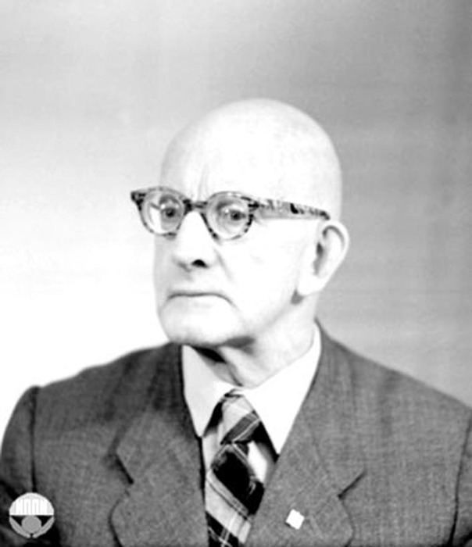
С 1929 года началась тесная дружба Андрея Николаевича с Павлом Сергеевичем Александровым.
16 июня 1929г. вместе с П.С.Александровым и Николаем Дмитриевичем Нюбергом отправились вниз по Волге из Ярославля.

Slide 17
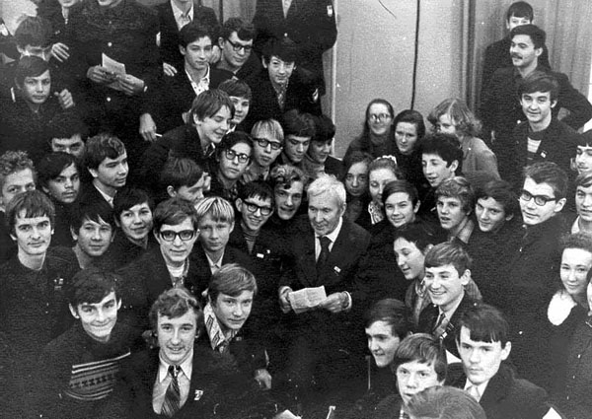
В 1931 году А. Н. Колмогоров стал профессором Московского университета, где он возглавлял в разное время три кафедры, создал несколько научных школ и основал школу-интернат при МГУ, многие годы руководил кафедрой теории вероятностей и лабораторией статистических методов. В 1933 году он назначается ректором Института математики и механики при МГУ.

Slide 18
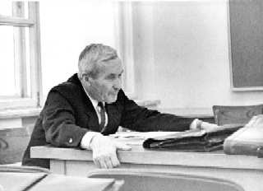
В 1935 году А.Н. Колмогорову была присвоена степень доктора физико-математических наук.

Slide 19
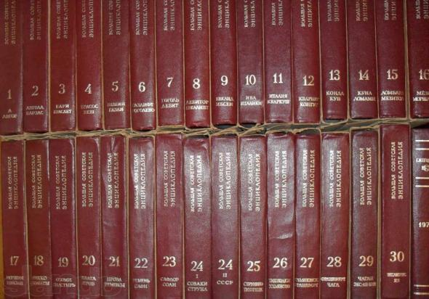
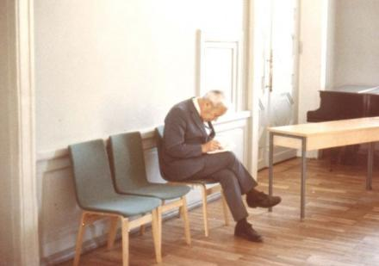
С 1936 года Андрей Николаевич много сил отдает работе по созданию Большой и Малой Советских Энциклопедий. Он возглавляет математический отдел и сам пишет много статей для энциклопедий.

Slide 20
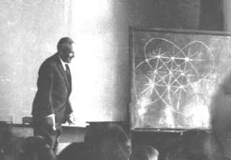
В 1939 году в возрасте 35 лет Колмогорова избирают сразу действительным членом Академии наук СССР, членом Президиума Академии и, по предложению О. Ю. Шмидта (членом коллегий наркоматов продовольствия, финансов, просвещения) академиком-секретарем Отделения физико-математических наук АН СССР.

Slide 21
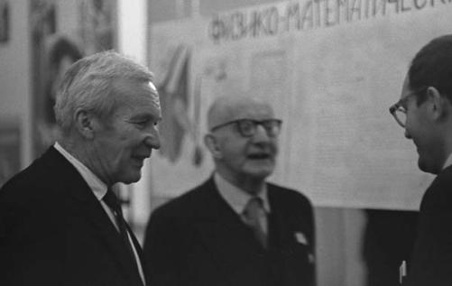
Незадолго до начала Великой Отечественной войны Колмогорову и Хинчину за работы по теории вероятностей была присуждена Сталинская премия (1941).

Slide 22
22 июня 1941 года –начало Великой Отечественной войны с гитлеровской Германией.
23 июня 1941 года состоялось расширенное заседание. Теперь главное — военная тематика. А.Н. Колмогоров, используя свои исследования по теории вероятностей.
Андрей Николаевич был награждён Вторым Орденом Ленина и медаль "За доблестный труд в Великой Отечественной войне".

Slide 23
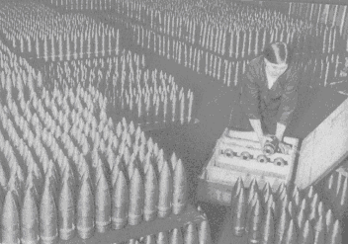
Военное время
Одна из проблем, занимавшая многих математиков в то время, была проблема исключительной важности: проверка качества больших количеств однородных изделий. Результаты их работы принесли за годы войны стране миллиардную экономию. Среди математиков, занимавшихся этим вопросом, был А.Н. Колмогоров и его ученик Б.В. Гнеденко.

Slide 24
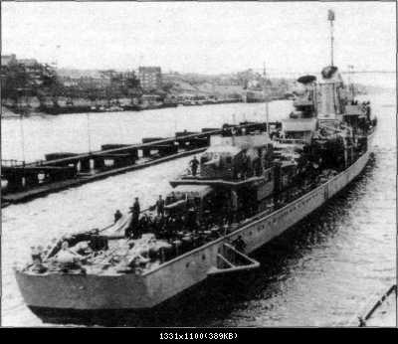
Военное время
Вставал и такой вопрос: как лучше провести караван торговых судов при на­личии вражеских подводных лодок? Тут математика пришла на помощь. Ее методами были оп­ределены размеры каравана судов и частота их отправления, при которых потери были бы наименьшими. Ученые-матема­тики помогли рассчитать, сколько нужно сделать одновремен­ных выстрелов по самолетам противника для того, чтобы иметь наибольшую вероятность попадания. Во всем этом большая заслуга академика А.Н. Колмогорова.

Slide 25
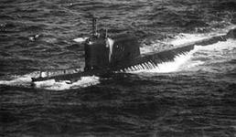
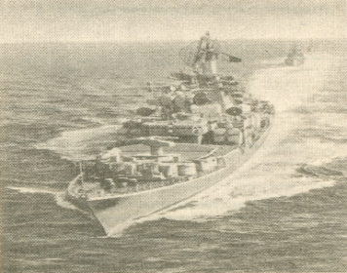
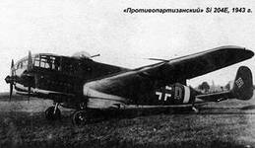
Используя теорию вероятностей, Колмогоров разработал метод, позволяющий строить прогнозы на основе наблюдения случайных событий. Этот метод нашел применение при решении широкого круга проблем, таких, например, как задача о посадке самолета на палубу авианосца в открытом море, сводящаяся к вычислению наиболее вероятного места нахождения авианосца в данный момент. Теория вероятностей использовалась и для определения наилучших методов местонахождения самолетов и подводных лодок противника, для указания путей, позволяющих избежать встречи с подводными лодками врага.

Slide 26
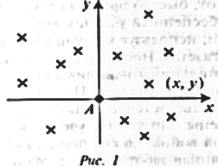
Во время Второй мировой войны Колмогоров использует свои исследования в области для того, чтобы вычислить определение наивыгоднейшего рассеивания снарядов при стрельбе. рассеивания снарядов при стрельбе. рассеивания снарядов при стрельбе. рассеивания снарядов при стрельбе.
При стрельбе по некоторой цели А, находящейся на земной поверхности, снаряды не попадают точно в точку прицеливания, а рассеиваются (см. рис. 1).
Было показано, что уклонение снарядов подчиняется особому закону распределения вероятностей - двумерному нормальному закону. Эти результаты помогли повысить точность стрельбы и тем самым увеличить эффективность действия артиллерии.

Slide 27
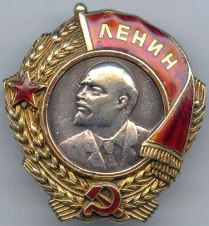
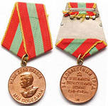
Андрей Николаевич был награждён Вторым Орденом Ленина и медалью "За доблестный труд в Великой Отечественной войне".

Slide 28
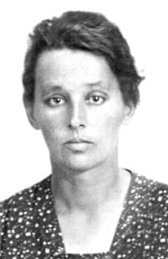
В сентябре 1942 года Колмогоров женится на своей однокласснице по гимназии Анне Дмитриевне Егоровой, дочери известного историка, профессора, члена-корреспондента Академии наук Дмитрия Николаевича Егорова, с которой тремя десятилетиями ранее учился в Московской гимназии.

Slide 29
1943 год - начало дневниковых записей Андрея Николаевича.
"К сорока годам я стал живее чувствовать, как жизнь течет... и уходит, насколько прожитое уже имеет самостоятельную ценность по сравнению с предстоящим далее..."

Slide 30
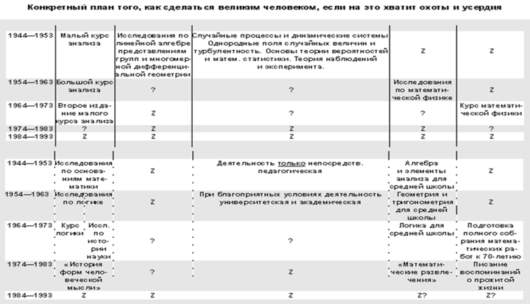
Есть в этом дневнике и другая замечательная страница, которую Колмогоров озаглавил: “Конкретный план того, как сделаться великим человеком, если на это хватит охоты и усердия”.

Slide 31
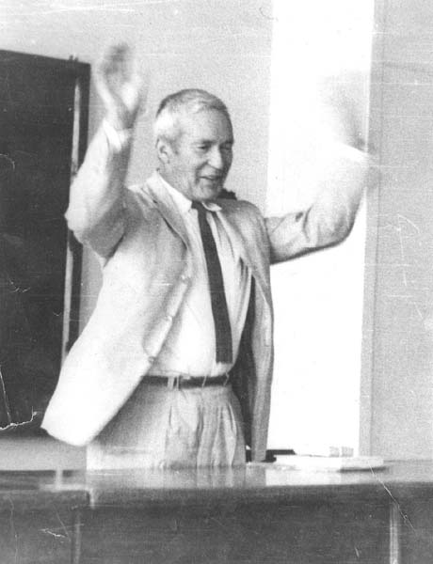
В 1953 награждается третьим орденом Ленина (в связи с 50-летием со дня рождения).
В 1955 году Почетный доктор Парижского университета.
"Я думаю, что просто человечеству достижения математики оказываются нужными. А нам, математикам, она доставляет такое внутреннее наслаждение. И, по-моему, самое лучшее решение - это такое мирное сосуществование".
С 1954 по 1958 г. Андрей Николаевич был деканом механико-математического факультета.

Slide 32
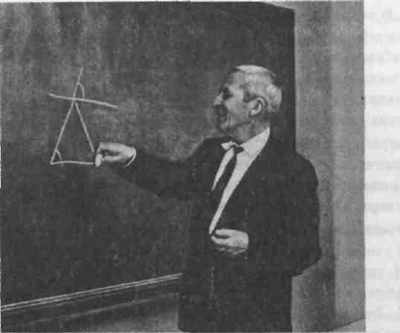
В 1960 году Андрей Николаевич организовал при кафедре теории вероятностей МГУ статистическую лабораторию. Одним из направлений стало применение математических методов в языкознании.

Slide 33
В январе 1970 году вместе с академиком И.К. Кикоиным вышел первый выпуск журнала «Квант», затем появились первая серия «Библиотека «Кванта».

Slide 34
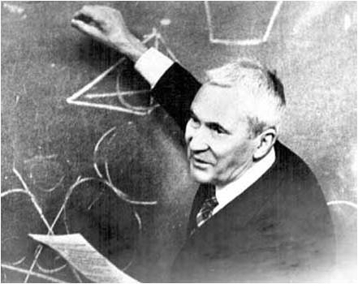
В 1976 г. Андрей Николаевич создает и вновь сам возглавляет еще одну кафедру - математической статистики и теории случайных процессов.

Slide 35
От других профессоров Андрея Николаевича отличало полное уважение к личности студента. Он всегда ожидал услышать от ученика что-то новое, неожиданное, и в высшей степени обладал той заразительной увлечённостью наукой, которая прежде всего и нужна студентам.
В последние годы Колмогоров заведовал кафедрой математической логики в МГУ и преподавал в ФМШ № 18 при МГУ (ныне — СУНЦ МГУ имени А.Н Колмогорова).

Slide 36
Телесная культура была такой же неотъемлемой частью внутреннего мира Колмогорова, как поэзия и музыка, как архитектура, живопись и другие виды пластических искусств. Мало сказать, что он имел обширные и глубокие знания в каждой из этих художественных сфер. В стихах и музыкальных произведениях, зданиях, картинах и скульптурах он видел необходимые условия нормального человеческого бытия.

Slide 37
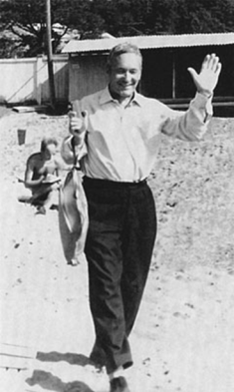
Имея слабое здоровье, состязательным спортом А.Н.Колмогоров, по его собственным словам, не занимался никогда . Физическим же упражнениям он уделял, пожалуй, не меньше внимания, чем математическим занятиям, и приобщал к ним своих учеников. В 1924 году он организовал свой первый поход со школьниками в Крым. С тех пор летние походы стали важной составной частью его жизни.

Slide 38
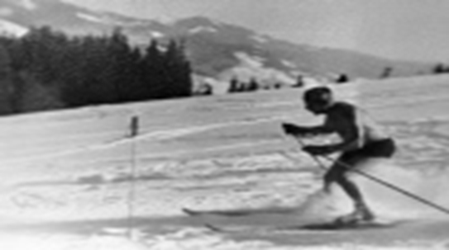
"За несколько дней до своего шестидесятилетия, 14 апреля, Андрей Николаевич вместе со своими учениками совершил пятичасовое лыжное путешествие по снегу, воде и земле, после чего выкупался в снегу". А за месяц до своего семидесятилетия, в марте 1973 года, Андрей Николаевич купался в горном озере Севан, разложив одежду на заснеженных камнях (чему свидетель автор этих строк). Ближе к восьмидесяти годам, теряя зрение, Колмогоров мучился не столько тем, что ему становится труднее читать, сколько тем, что перестает видеть лыжню

Slide 39
"А. Н. Колмогоров принадлежит к числу тех математиков, у которых каждая работа в каждой области производит полную переоценку ценностей. Трудно найти математика в последних десятилетиях не просто такой широты, а с таким воздействием на математические вкусы и на развитие математики".
П. С. Александров

Slide 40
Академик Колмогоров — почётный член многих иностранных академий и научных обществ:
Колмогоров был членом практически всех наиболее авторитетных научных сообществ мира:
почетный доктор Парижского университета (1955)
иностранный член Польской академии наук (1956)
почетный член Королевского статистического общества (Великобритания, 1956)
член Международного статистического института (1957)
почетный член Американской академии искусств и наук в Бостоне (1959)
член Германской академии естествоиспытателей "Леопольдина" (1959)
почетный доктор Стокгольмского университета (1960)
иностранный член Американского философского общества в Филадельфии (1961)
почетный член Индийского статистического общества в Калькутте (1962)
почетный член Американского метеорологического общества (1962)
почетный член Индийского математического общества (1962)
иностранный член Нидерландской королевской академии наук (1963)
иностранный член Лондонского королевского общества (1964)
почетный член Румынской академии (1965)
почетный член Венгерской академии наук (1965)
иностранный член Национальной академии наук США (1967)
иностранный член Парижской академии наук (1968)
почетный член Международной академии истории науки (1977)
иностранный член Академии наук ГДР (1977)
иностранный член Общества ордена "Пур ля Мерит" ФРГ (1977)
член Академии наук Финляндии (1985)

Slide 41
Награды А.Н.Колмогорова:
1951 — Премия им.П.Л.Чебышева АН СССР (вместе с Б.В.Гнеденко)
1941 — Сталинская премия (вместе с А.Я.Хинчиным)
1962 — Премия Бальцана (первый лауреат по математике)
1963 — Герой Социалистического Труда
1965 — Ленинская премия (вместе с В.И.Арнольдом)
Золотая медаль имени Гельмгольца АН ГДР
Золотая медаль Американского метеорологического общества
Венгерский Орден Знамени
1987 — Премия имени Н.И.Лобачевского
1980 — Премия Вольфа «за глубокие и оригинальные открытия в области анализа Фурье, теории вероятностей, эргодической теории и динамических системах»

Slide 42
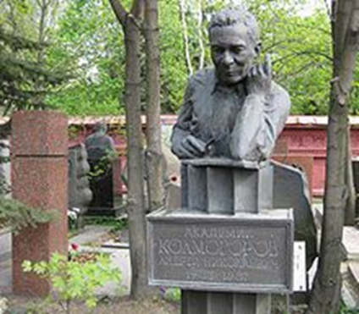
20.10.1987г.
Андрей Николаевич
скончался в Москве.
"Вся жизнь Андрея Николаевича Колмогорова беспримерный подвиг во имя науки. Он был образцом благородства, бескорыстия и нравственной чистоты в служении Родине. А. Н. Колмогоров вошел в плеяду великих русских и мировых ученых".

